Slide 1

REDES INALÁMBRICAS, CONECTIVIDAD EN LAS AIP Y CRT DE LAS IIEE (SERVIDOR Y ESTACIONES)
INSTALACIÓN Y ADMINISTRACIÓN DEL
SERVIDOR DE ESCUELA
OTIC- MINEDU
OTIC- MINEDU
Notes:
Plantilla para títulos MODELO 1

Slide 2
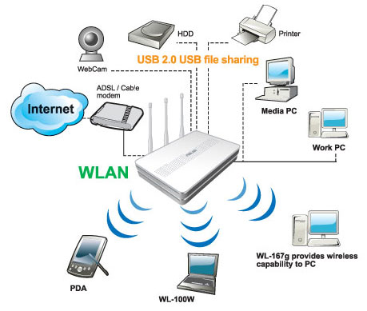
1. SISTEMAS DE COMUNICACIONES INALÁMBRICAS
RED INALÁMBRICA
Las comunicaciones inalámbricas hacen uso de las ondas electromagnéticas para enviar señales a través de largas distancias. Una onda electromagnética tiene velocidad, frecuencia y longitud.
© OTIC - Ministerio de Educación 2015
Diapositiva 2
Notes:
Plantilla de contenidos. Debe establecer el orden: ¿qué información quiero dar primero?, ¿cuál es el efecto que quiero causar en mi audiencia?

Slide 3
1. SISTEMAS DE COMUNICACIONES INALÁMBRICAS
ESTANDAR INALÁMBRICA 802.11
Conjunto de normas o reglas establecidas con el fin de proporcionar un marco común de trabajo. Establece las características de los niveles físico y de enlace de datos del modelo OSI (“Ethernet inalámbrica”).
© OTIC - Ministerio de Educación 2015
Diapositiva 3
Notes:
Plantilla de contenidos. Debe establecer el orden: ¿qué información quiero dar primero?, ¿cuál es el efecto que quiero causar en mi audiencia?

Slide 4
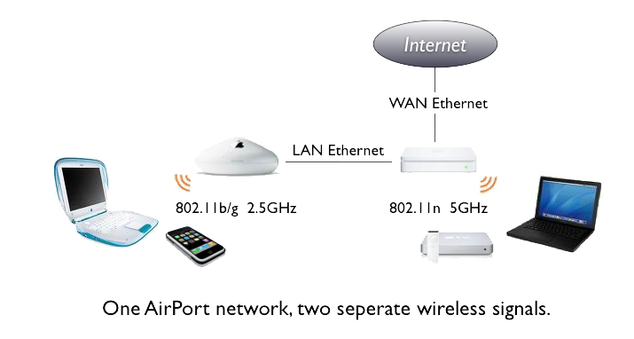
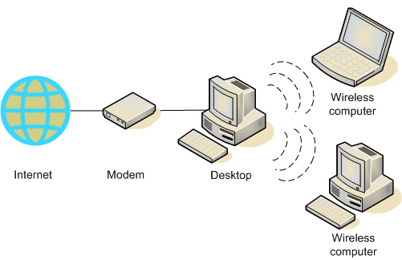
1. SISTEMAS DE COMUNICACIONES INALÁMBRICAS
TOPOLOGÍA DE UNA WLAN 802.11
Se define como topología a la disposición lógica o a la disposición física de una red. Nos centraremos en la lógica (cómo se comunican los dispositivos).
Ad – hoc
Infraestructura
© OTIC - Ministerio de Educación 2015
Diapositiva 4
Notes:
Plantilla de contenidos. Debe establecer el orden: ¿qué información quiero dar primero?, ¿cuál es el efecto que quiero causar en mi audiencia?

Slide 5
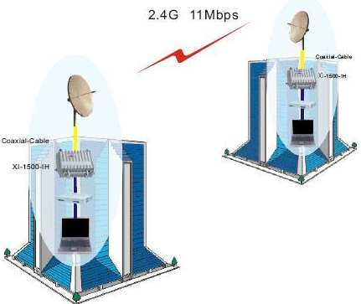
1. SISTEMAS DE COMUNICACIONES INALÁMBRICAS
MODOS DE OPERACIÓN INALÁMBRICA 802.11
Existen varías clases de hardware que se pueden utilizar para implementar una red 802.11.
Modo Access Point
Modo Cliente
Modo Roaming
Modo Repetidor
Modo Bridge (Punto a Punto)
Modo Bridge (Punto a Multipunto)
Modo Access Point + Router
© OTIC - Ministerio de Educación 2015
Diapositiva 5
Notes:
Plantilla de contenidos. Debe establecer el orden: ¿qué información quiero dar primero?, ¿cuál es el efecto que quiero causar en mi audiencia?

Slide 6
1. SISTEMAS DE COMUNICACIONES INALÁMBRICAS
SEGURIDAD DE RED INALÁMBRICA 802.11
La seguridad 802.11 abarca dos niveles. En el nivel más bajo, se encuentran los mecanismos de cifrado de la información, y en el nivel superior los procesos de autenticación.
© OTIC - Ministerio de Educación 2015
Diapositiva 6
Notes:
Plantilla de contenidos. Debe establecer el orden: ¿qué información quiero dar primero?, ¿cuál es el efecto que quiero causar en mi audiencia?

Slide 7
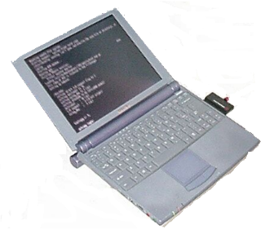
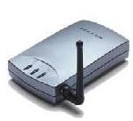
1. SISTEMAS DE COMUNICACIONES INALÁMBRICAS
SEGURIDAD DE RED INALÁMBRICA 802.11
WEP (Privacidad Equivalente a Cableado), permite cifrar la información que se transmite. Proporciona un cifrado a nivel 2.
Compatible entre diferentes fabricantes
Cifrado de la información utilizando una clave simétrica
En WEP se usan claves de 64 o 128 bits.
© OTIC - Ministerio de Educación 2015
Diapositiva 7
Notes:
Plantilla de contenidos. Debe establecer el orden: ¿qué información quiero dar primero?, ¿cuál es el efecto que quiero causar en mi audiencia?

Slide 8
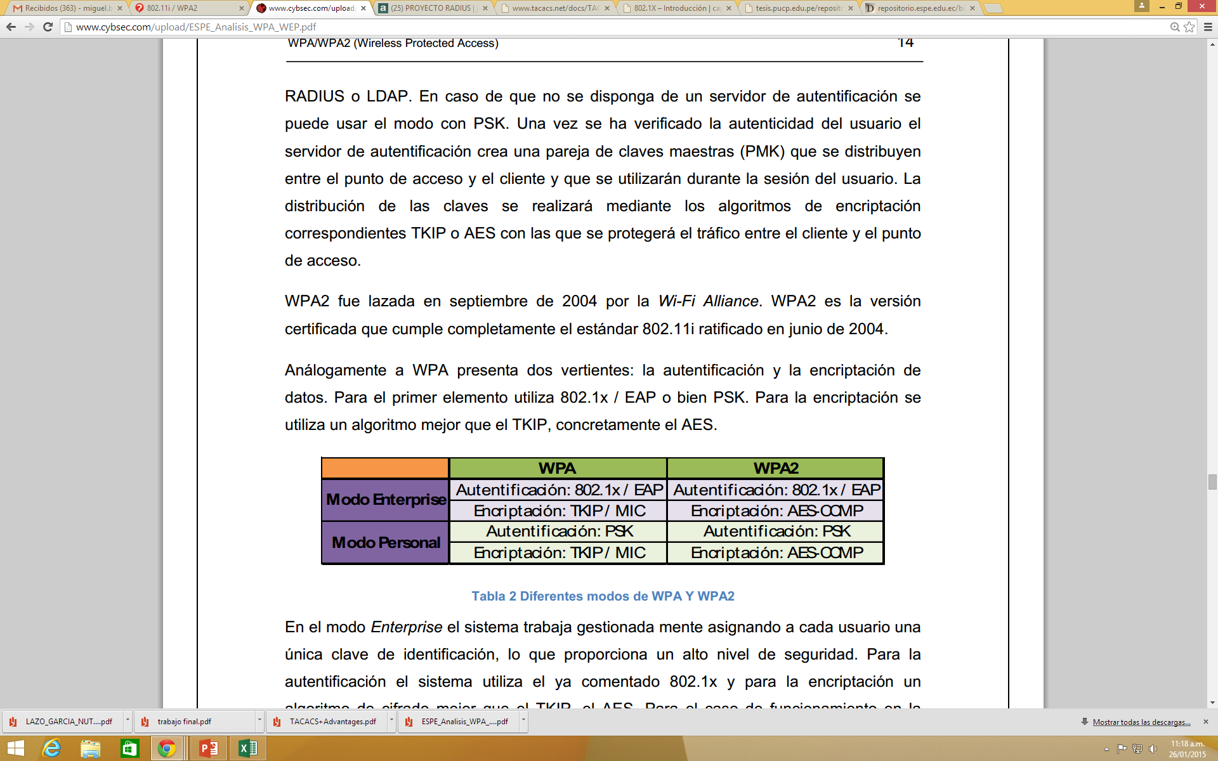
1. SISTEMAS DE COMUNICACIONES INALÁMBRICAS
SEGURIDAD DE RED INALÁMBRICA 802.11
WPA
La idea es crear un sistema de seguridad que hiciera puente entre WEP y el 802.11i (WPA2)
Utiliza protocolo TKIP y mecanismos 802.1x. La combinación de estos dos sistemas proporciona una encriptación dinámica y un proceso de autenticación mutuo.
WPA involucra dos aspectos: un sistema de encriptación mediante TKIP y un proceso de autenticación mediante 802.1x
WPA automáticamente genera nuevas llaves de encriptación únicas para cada uno de los clientes lo que evita que la misma clave se utilice durante semanas, meses o incluso años, como pasaba en WEP.
© OTIC - Ministerio de Educación 2015
Diapositiva 8
Notes:
Plantilla de contenidos. Debe establecer el orden: ¿qué información quiero dar primero?, ¿cuál es el efecto que quiero causar en mi audiencia?

Slide 9
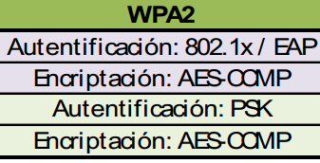
1. SISTEMAS DE COMUNICACIONES INALÁMBRICAS
SEGURIDAD DE RED INALÁMBRICA 802.11
WPA2
Para el proceso de autenticación WPA y WPA2 usan una combinación de sistemas abiertos y 802.1x.
El funcionamiento es igual a WPA
Inicialmente el cliente se autentifica con el punto de acceso, el cual le autoriza a enviarle paquetes. Acto seguido WPA2 realiza la autenticación a nivel de usuario haciendo uso de 802.1x. WPA2 Y WPA sirve de interfaz para un servidor de autenticación como RADIUS o LDAP.
De no usarse un servidor de autenticación se puede usar el modo con PSK.
© OTIC - Ministerio de Educación 2015
Diapositiva 9
Notes:
Plantilla de contenidos. Debe establecer el orden: ¿qué información quiero dar primero?, ¿cuál es el efecto que quiero causar en mi audiencia?

Slide 10
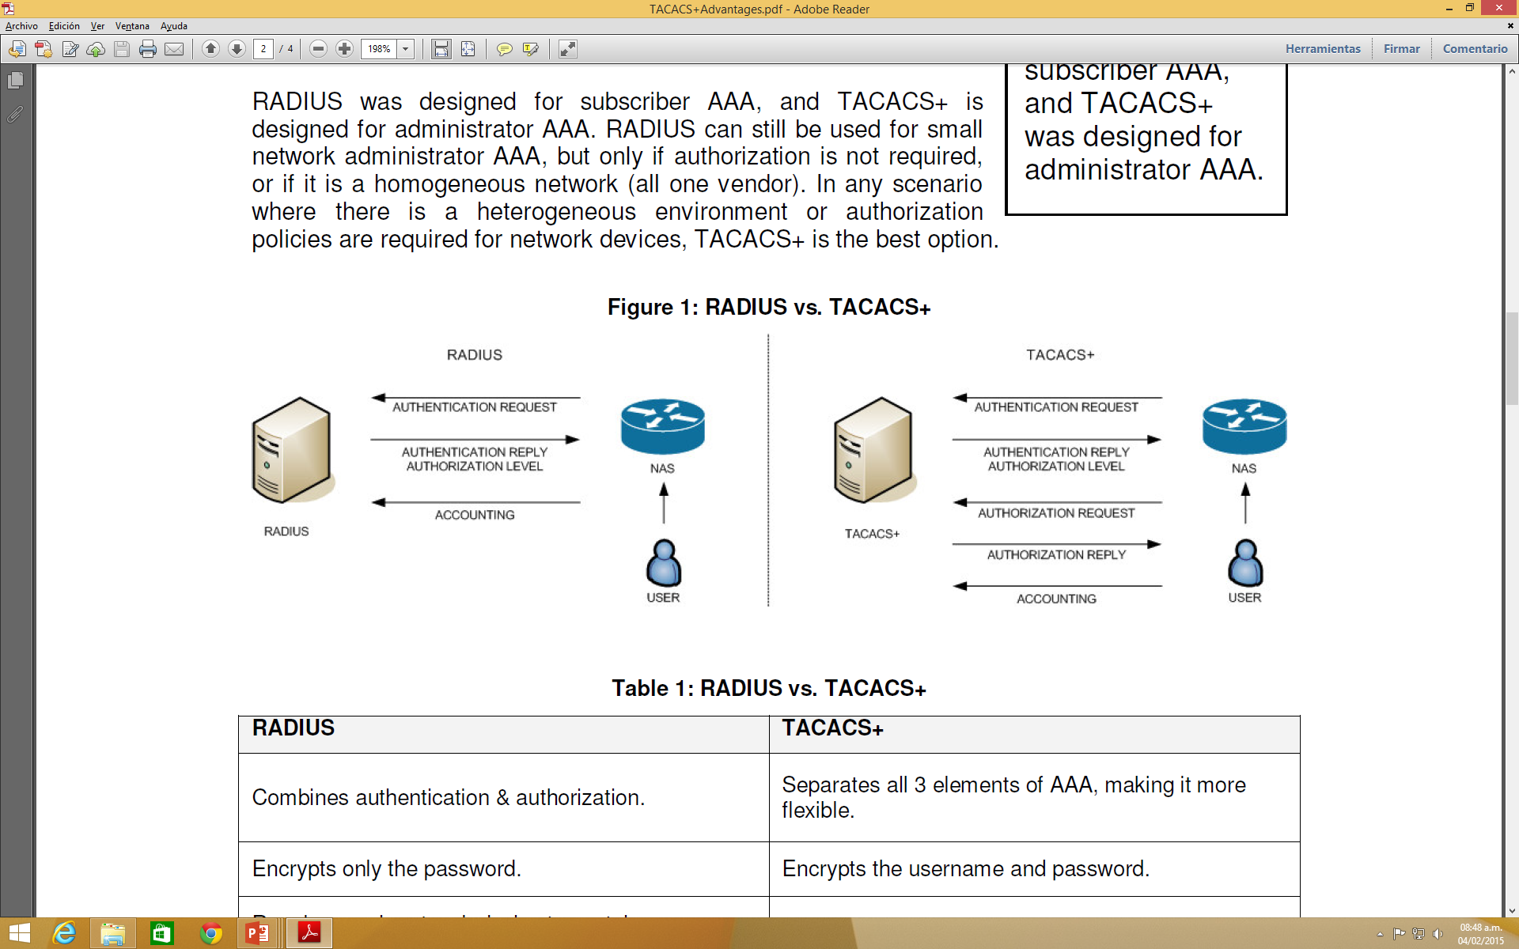
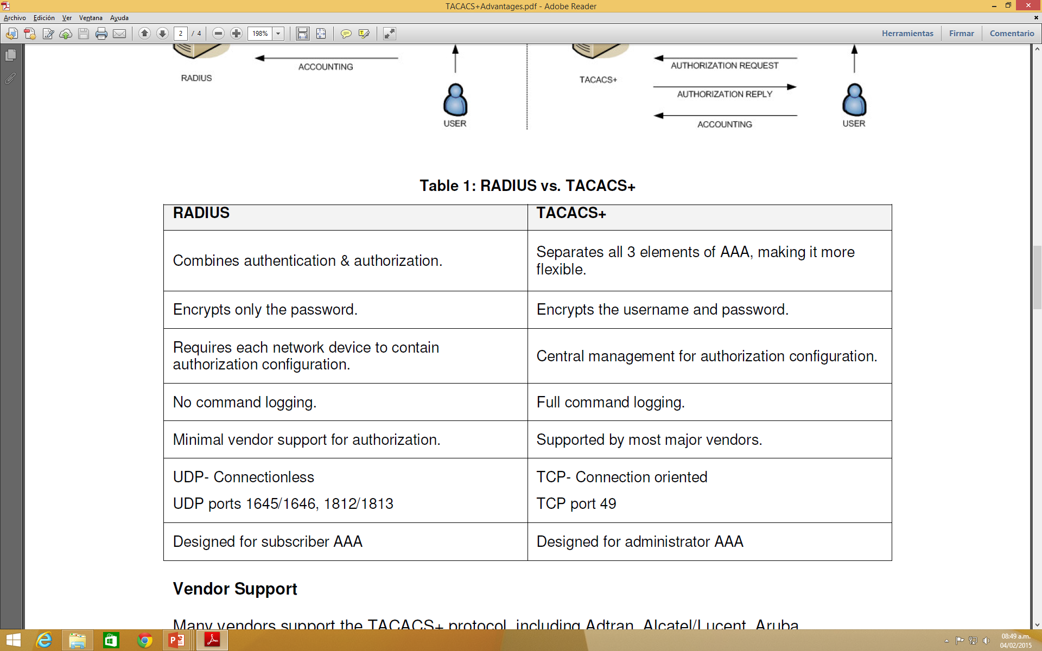
1. SISTEMAS DE COMUNICACIONES INALÁMBRICAS
SEGURIDAD DE RED INALÁMBRICA 802.11
RADIUS SERVER
Password encriptado
Utiliza protocolo UDP para transporte
Autorización y Autenticación son combinadas
© OTIC - Ministerio de Educación 2015
Diapositiva 10
Notes:
Plantilla de contenidos. Debe establecer el orden: ¿qué información quiero dar primero?, ¿cuál es el efecto que quiero causar en mi audiencia?

Slide 11
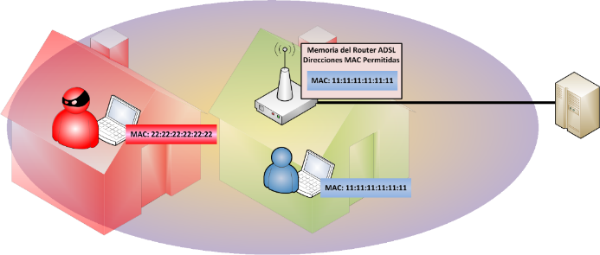
1. SISTEMAS DE COMUNICACIONES INALÁMBRICAS
SEGURIDAD DE RED INALÁMBRICA 802.11
OTRAS MEDIDAS DE SEGURIDAD
Filtrado de direcciones MAC
Aunque no es una práctica que implique un aumento elevado en la seguridad del sistema, es una extra que añade un nivel más de seguridad de cara a los posibles atacantes casuales y es recomendable, si bien no supondrá ningún impedimento para hackers profesionales ya que hoy día es muy fácil simular las direcciones MAC de un sistema.
© OTIC - Ministerio de Educación 2015
Diapositiva 11
Notes:
Plantilla de contenidos. Debe establecer el orden: ¿qué información quiero dar primero?, ¿cuál es el efecto que quiero causar en mi audiencia?

Slide 12

© OTIC - Ministerio de Educación 2015
Fin de la Presentación
Gracias

